Slide 1
浅谈React性能优化

Slide 2
前言
事实上，React 框架本身为了追求高性能，已经做了非常多的努力。
UI 更新需要进行昂贵的 DOM 操作，为此引入了虚拟 DOM，减少了实际 DOM 操作的次数，同时也为声明式、基于状态驱动的 UI 编程方式打开了大门。
为了追求最小化的 DOM 操作范围，提出了高效的 Diff 算法（Reconciliation），通过抽象出两个假设，将比较两棵 DOM 树差异的复杂度缩小到 O(n)。
从 React 16 开始引入了 Fiber 架构，“这是一种重新实现 React 核心算法的方式”，基于 JS 的Generator函数，使用协程的概念使得可中断的渲染成为可能，同时给不同的任务分配了优先级，从而在更小的粒度调度和优化 React 应用程序的渲染过程。

Slide 3
我们该怎么做？
站在了巨人的肩膀上，我们所能做的，便是在不添乱的前提下，帮助React更快、更高效的完成遍历渲染的过程，使更新链路尽可能的短的走完。 这也是 React 性能优化的核心目标。
一、控制组件重渲染的波及范围，只让该更新的更新，不该更新的不更新，灵活运用React.memo 跳过重渲染。
在 React 的默认行为中，一个组件触发更新，那么它会递归遍历其所有子组件，生成新的虚拟 DOM 树，最后再进行 Diff，决定哪些需要提交到真实的 DOM 中。
尽管最后更新的实际 DOM 节点并不多，但组件调用和 Diff 的成本也是昂贵的。当变更的组件层级较高，或者组件内部逻辑复杂，将会导致一些性能问题。

Slide 4
我们该怎么做？
二、避免组件入参的不必要变更，在使用 memo对组件进行缓存后，默认情况下，React 将使用 Object.is 来浅比较每个 prop。这就意味着当存在数组、对象、函数等形式的入参时，需要格外注意，否则我们的 Memo 可能永远不会生效。
·对于需要生成 数组 、对象等场景，可使用 useMemo 来跳过昂贵计算的重复生成，在不必要更新时保持对象的引用不变。尽量避免在 JSX 内直接写字面量来创建新的对象、数组。
·对于需向子组件传递 回调函数 等场景，可使用 useCallback 来缓存所需传入的回调函数，使得此函数在父组件重渲染时不会被重新生成，保持函数引用的统一。尽量规避在 JSX 内传参时写内连函数，这会在每次渲染时创建一个新函数。
·对于使用了 Context 上下文 的场景，向 Provider 传递 Value 时也需要格外注意。如果 Value 是一个对象类型，可以将其用 useMemo 包裹，否则所有依赖此上下文的子组件都将随着 Provider 的父组件的重渲染而渲染，哪怕此子组件已经被 memo 包裹。

Slide 5
我们该怎么做？
三、避免频繁、重复、无意义的 setState， 调用 setState 即意味着即将触发重渲染，递归调用所有子组件的运行和 Diff 成本可能是昂贵的。
·和页面展示/更新无关的数据，不维护在 State 中。 如果这个变量都不会在界面上显示，或者说，不会因为这个变量的改变而触发更新，可以考虑维护不在 State 中维护，例如，像用作计数器之类的变量，可以使用 useRef 存储。
·合并 state，减少频繁 setState 的场景。 例如，在异步获取多个接口数据的场景中，相比各个接口请求完成后设置独立的 state，可以等待他们都请求完成之后，合并设置到一个 state 中。这样可以有效减少重渲染次数，毕竟中间设置的 state 引发的重渲染是没有意义的。
以上三点总结，是我们在日常开发迭代中，最常用且往往都能获得高收益的性能优化手段。

Slide 6
从一个实际业务需求出发
优化效果：

Slide 7
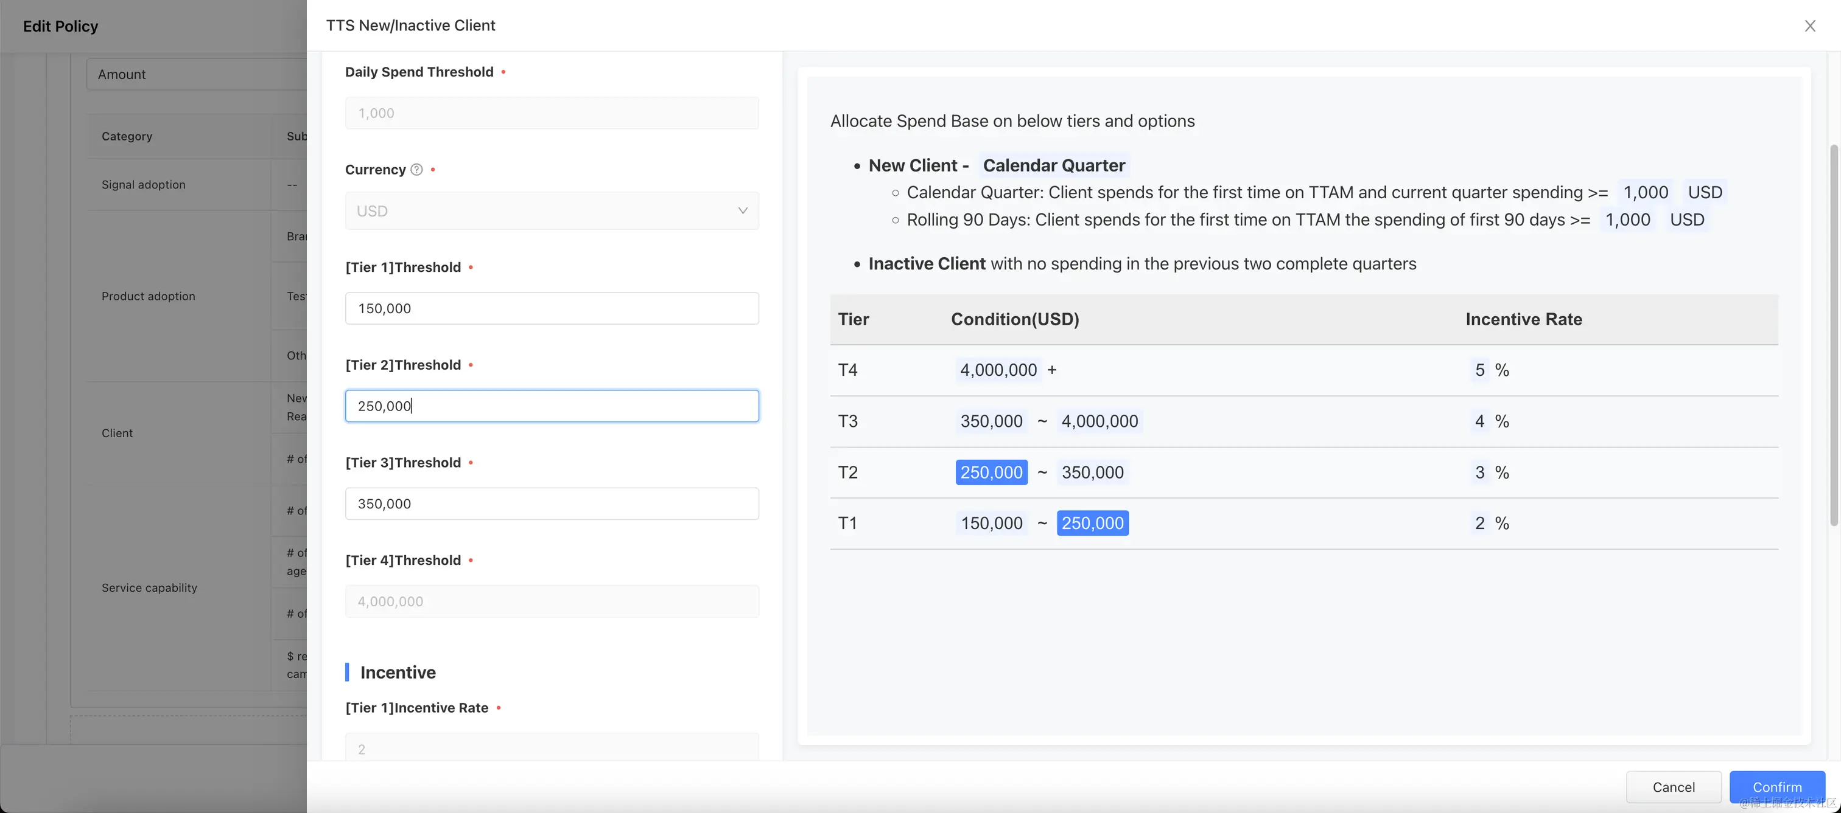
从一个实际业务需求出发
需求背景： 为了更好的支持中后台业务上的各种规则配置、预览等需求，需要开发一套模版字段编辑器组件。 简单来说，就是来让用户在左边的表单部分编辑相关字段的值，并在右边部分实时展示对应生成的规则结果。

Slide 8
从一个实际业务需求出发
左侧的表单编辑部分，后端定义了一套描述表单的 JSON 以实现配置的动态下发，前端对配置进行解析，渲染成实际的表单项，表单部分底层使用了 Antd 的 Form 来实现。
右侧的模版部分采用的是 HTML 格式，支持在 Html 中通过简单的标记语句标注来实现字段插空、循环遍历、判断、表单值之间的联动等功能，相当于在内部实现了一套简易的模版引擎，最终在展示时将解析成 React Element，以更方便的处理点击事件、样式变化等。

Slide 9
性能压测
测试用例如下：
表单项 共计 90 项 (普通表单项 30 个，表格组件 20 行 * 每行 3 个表单项)
模版插空 共计 152 个 (普通插空 30 个，需循环遍历生成的语句共 3 段，共计遍历生成插空 122 个)

Slide 10
性能压测
测得优化前性能表现：
聚焦某表单项（171.1ms） => 修改值（195.5ms） => 失焦（140.5ms）

Slide 11
排查思路
回到当前的项目中，在使用 React Developer Tools 插件开启了渲染时高亮后，我们可以很清晰的看到，表单项中任意值的改变都会引发整个表单的重新渲染。通过 Profiler 功能录制操作过程，也可以发现，目前在编辑器的实现中，任何值的改变都是牵一发而动全身的，表单部分占了渲染耗时的大头。

Slide 12
排查思路-表单重渲染问题
注释掉 Form 的 onFieldsChange 方法以及给每个字段的 onFocus、onBlur 方法后，对表单执行相同操作的耗时回落到了 0.9ms。说明 Antd 的 Form 本身，在处理普通的输入项时的性能是很优秀的，内部做好了充分的 memo 优化，单个表单项改变时并不会引起整个表单的重渲染。

Slide 13
排查思路-表单重渲染问题
由于对编辑器来说，对表单状态变化的实时监听是必不可少的，先把 onFieldsChange 加回去，看看问题出在哪。

Slide 14
排查思路-表单重渲染问题
可以看到，在 onFieldsChange 添加后，我这会把 Form 的当前表单值更新到一个 state 中，也许是这个全局 state 的变化导致了整个 Form 的重渲染，每一个值的改变耗时达到了 148ms，其中表单重渲染的开销占了 73.3ms，尝试对这部分先行优化。

Slide 15
排查思路-表单重渲染问题
在当前实现的层级中 Form 与我们存储的 formValue state 同属一个层级，因此 state 的改变必然导致 Form 的再次渲染。

Slide 16
排查思路-表单重渲染问题
解决方案：
1.考虑对 Form 部分单独拆分组件，并使用 Memo 包裹。

Slide 17
排查思路-表单重渲染问题
解决方案：
2.严格检查封装后 Form 组件的所有入参，尽量避免入参的变化，相关回调方法使用 callback 包裹,需要获取最新的 state 时，尽量使用 setState 的 function 形式，减少对外部 state 更新的直接依赖，造成方法引用的频繁改变

Slide 18
排查思路-表单重渲染问题
效果评估：
由于有效的阻断了每次表单项改变时的全表重渲染，优化效果是非常立竿见影的，渲染时长由 195ms 降至 88.3ms，提升了约 54.71%

Slide 19
排查思路-避免 State 的不必要更新
我们可以先来看下原先 onFieldsChange 的实现，其实还是比较简单的，大致就是遍历 Form 中返回的 changedFields，然后在外部 State 对应的位置设置上新的值，最后通过浅拷贝设置一个全新的 State 对象。
由于需要尽量保持 onFieldsChange 方法的引用不变，因此此处使用 function 形式来更新 state

Slide 20
排查思路-避免 State 的不必要更新
存在问题：
每次设置 setState 会设置一个全新的 formValue 对象，formValue 是一个较为复杂的大对象，右侧的渲染部分全部由它生成，Diff 的压力全部交给了 React 的 Virtual DOM 来完成。
在测试时发现，Antd Form 的 onFieldsChange 在一个值更改、onBlur 时都可能会重复调用多次，例如下图场景，更改后触发了两次回调，value 值相同，errors 会在第二次调用时返回，如果不加拦截，也会带来不必要的状态更新。

Slide 21
排查思路-避免 State 的不必要更新
解决方案
新增简易的 Diff 方法，当新值是简单值类型时，与原先值进行比较，如果完全一致，则拦截此次 setState。
由于我们希望 onFieldsChange 方法的引用不变，外层使用了 useCallback 进行包裹。因此我们这里使用了 function 的形式来设置新的 state，通过在最后返回原 state 对象的方式来拦截此次 setState。

Slide 22
排查思路-避免 State 的不必要更新
优化效果评估
对相同输入项执行输入操作，外层组件的单次渲染时长再次由 88.3ms 降至 25.9ms，提升了约 70.6%，相较最开始的 195.5ms，已提升了 86.7%，主观感受输入的卡顿感明显减少。

Slide 23
排查思路-复杂计算使用 useMemo 缓存结果
最外层的结构还是比较简单的，猜测的性能开销大户主要就是这两个钩子：
useFieldList 负责对后端下发的静态表单配置部分进行预处理和映射，生成表单所需要的配置项。
useTemplate 负责对模版进行解析，替换，生成模版的结果以及 React Element，这个钩子需要对表单值的变更进行实时监听。

Slide 24
排查思路-复杂计算使用 useMemo 缓存结果
useFieldList
尝试先从 useFieldList 入手，首先看它有没有性能问题。
通过打 log 输出排查，可以发现 FieldList 部分并没有随着表单值变化而重复计算，得出结论：先前在开发时已经注重了此处的 Memo，性能表现是符合预期的。

Slide 25
排查思路-复杂计算使用 useMemo 缓存结果
useTemplate
接下来便是重点解决 useTemplate 了。
它必然需要在每次表单值变化时，重新对模版进行解析、遍历、替换上新的 FormValue、生成新的 ReactElement。
单纯从 JS 业务逻辑上来看，这段代码是必须需要每次更新的，每次计算也都最小依赖的 memo 住了，在这点上优化空间已经很小。

Slide 26
排查思路-纯函数组件使用 Memo 包裹
星星之火可以燎原，虽然单个个体看耗时微不足道，但在字段较多的极端场景下，还是会给 React 虚拟 DOM 的 Diff 带来不小的负担，最终造成卡顿感。

Slide 27
排查思路-纯函数组件使用 Memo 包裹
优化方案
我们可以将每一项子组件抽离出来，封装成简单的纯函数组件，并使用 React Memo 包裹

Slide 28
排查思路-纯函数组件使用 Memo 包裹
一个函数的返回结果只依赖于它的参数、无任何副作用、相同的输入总能得到相同的输出，该函数就可以称为一个纯函数。
纯函数组件的优势在于我们可以通过判断函数入参是否改变，来决定是否跳过渲染。这是简单且安全的做法，因为纯函数总是返回相同的结果，可以安全地缓存它们。

Slide 29
排查思路-纯函数组件使用 Memo 包裹
指定 Memo 只去判断有可能变化的值，
最小化 memo 的 diff 成本。

Slide 30
排查思路-纯函数组件使用 Memo 包裹
优化效果评估：
对相同输入项执行相同的输入操作，外层组件的单次渲染时长再次减少明显，由 25.9ms 降至 9.5ms，再次提升了约 63.3%，相较最开始的 195.5ms，已提升了 95.14%，输入时已感受不到任何卡顿和延迟。

Slide 31
总结
1. 控制组件重渲染的波及范围
2. 避免组件入参的不必要变更
3. 避免频繁、重复、无意义的 setState
项目在早期阶段更重要的是先确保代码的正确性和需求实现。
只有在这个基础上，当项目逐渐趋于稳定后，才能更好的进行有针对性的优化，以提升系统的性能。

Slide 32
分
结
束
享

